Slide 1
Programmation impérative : introduction à Python
Séances 02 à 05
Pascal Fares © Cnam Liban

Slide 2
Objectifs
Comprendre les principes de la programmation impérative
Algorithmique : types primitifs, instructions, structures de contrôle
Méthode des raffinages.
Structuration des données : tableaux, enregistrements, types énumérés
Structuration des instructions : sous-programmes et modules

Slide 3
Variables, expressions, instructions et état
Une des fonctionnalités essentielle d'un langage de programmation impératif est la manipulation des variables et les faire évoluer jusqu'à obtenir le résultat souhaité à partir d’une situation initiale.
Une variable est un nom qui fait référence à une valeur. je schématise souvent par {nom: valeur}
pour donner une valeur à une variable => l’affectation (change l’état, car change la valeur)
Exemple
x = 3
message = “Un long message texte”

Slide 4
Premier exemple : résoudre équation du premier degré ax+b=0
Programme premier_degre
Variables
a : entier
b: entier
r: réel
Debut
-- saisir les données
Ecrire (“Donner a et b”)
Lire(a)
Lire(b)
-- Calculer les réponses
-- réponse = -b/a à condition que a soit non nul (0)
r= -b/a
Ecrire (“La réponse est “, r)
-- ce programme n’est pas tout à fait correct
Fin

Slide 5
Exécuter sur papier le programme précédent

Slide 6
Sémantique
Sémantique ou modèle de calcul: C’est ce qui donne le sens du programme (explique son comportement)
L’état du programme:
La valeur des variables déclarées dans le programme (une zone de la mémoire)
Le compteur ordinal : le numéro de la prochaine instruction à exécuter
Lancement du programme :
Au début de l’exécution, les variables ont une valeur indéterminée.
Le compteur ordinal indique la première instruction du programme principal
Exécution :
Exécution de l’instruction référencée par le compteur ordinal et
Mise à jour du compteur ordinal (en général l’instruction suivante : séquence).

Slide 7
Principe du paradigme impératif : instruction / expression
Un programme est une séquence d’instructions qui modifient son état (cad les valeurs des variable déclarés). => l’affectation est la seule instruction qui modifie l’état!
x = a+b est une instruction elle modifie x
a+b seule n’est pas une instruction rien ne se passe : du point de vue du programme qu’on écrit : bien sure au niveaux machine il se passe des choses et a+b est un programme pour la machine elle même mais pas pour le programmeur. a+b est une expression elle produit un résultat.

Slide 8
Les défis
Définir des outils de structuration des programmes pour permettre la conception, l’écriture et la maintenance (évolutive et corrective) de programme de grande taille :
Structures de contrôle (conditionnelle et répétition)
Types de données : organiser les données.
Sous-programmes : procédures et fonctions (organiser les instructions)
Modules et bibliothèques (organisation les sous-programmes et les types)
Mais aussi : raisonner sur le programme (typage, flot de contrôle, assertions, preuve...), tests (fonctionnels, structurels, de performance), documentation, etc.

Slide 9
Le raffinage
Décomposer le problème posé en sous-problèmes qui seront à leur tour décomposés jusqu’à obtenir des problèmes élémentaires (i.e. compréhensible du processeur).
Ici un problèmes est élémentaire s’il correspond à une instruction ou une expression du langage algorithme.

Slide 10
Comprendre le problème
Pour avoir une chance de trouver la solution (un programme qui répond à la demande), il faut bien comprendre le problème posé (la demande)
Moyens :
Reformuler le problème en rédigeant la demande.
Lister des « exemples ou cas d’utilisation » du programme. Il s’agit de préciser :
les données en entrées ;
et les résultats attendus.
Remarque : Les exemples d’utilisation donneront les jeux de test fonctionnels qui permettront de tester le programme. Le développement dirigé par les tests (TDD) préconise d'écrire les tests avant le programme lui même

Slide 11
Un exemple équation du premier degré
Problème : résoudre l’équation du premier degré (demande du client)
Premier raffinage : mieux comprendre le problème en posant des questions aux spécialiste du domaine.
R0 : résoudre l’équation du premier degré sous la forme ax+b=0
donner quelques exemples: cas d’utilisation ou exemple d’utilisation : jeux de test
a=1,b=0 => réponse 0
a=1,b=1 => réponse -1
a=0,b!=0 => erreur pas de solution
a=0,b=0 => infinité de solution

Slide 12
Identifier une solution informelle
Identifier une manière de résoudre le problème.
Il s’agit d’avoir l’idée, l’intuition de comment traiter le problème.
Comment trouver l’idée ? C’est le point difficile !
Exemple : Pour calculer la solution du premier degré , ici la solution est triviale à condition de penser à tous les cas particuliers et comment les traiter et à quel moment
Remarque : On peut vérifier son idée sur les exemples d’utilisation identifiés.

Slide 13
Continuer a raffiner
R0 : résoudre l’équation du premier degré sous la forme ax+b=0
Lire les données a,b
calculer -b/a en respectant les contrainte
afficher le résultat
R02 : calculer -b/a en respectant les contraintes : choisir la solution en fonctions des valeur en entrée a et b
Si a!=0 solution est -b/a
si a et b = 0 une infinité de solution
si a=0 et b!=0 pas de solution

Slide 14
Une solution =>
Tous les exemples de ce cours et certains compléments ici https://issae.github.io/UTC503/
Pour premier degre code Python : https://github.com/ISSAE/UTC503/blob/master/Exemples/Python/premierDegre.py

Slide 15
Trouver une solution => en raffinant
Un raffinage doit être bien présenté (indentation). Python vous y forcera!
Le vocabulaire utilisé doit être précis et clair.
Chaque niveau de raffinage doit apporter suffisamment d’information (mais pas trop). Il faut trouver le bon équilibre !
Le raffinage d’une étape (l’ensemble des sous-étapes) doit décrire complètement cette étape. Le raffinage d’une étape ne doit décrire que cette étape.
Les étapes introduites doivent avoir un niveau d’abstraction homogène.
La séquence des étapes doit pouvoir s’exécuter logiquement.
Ne pas employer de structures de contrôle déguisées (si, jusqu’à) mais on peut (doit) utiliser des structures de contrôle (Si, TantQue, Répéter...) !
N’utiliser qu’une seule structure de contrôle par raffinage.
Remarque : Certaines de ces règles sont subjectives ! L’important est que vous puissiez expliquer et justifier les choix faits.

Slide 16
Le raffinage obtenue est t’il de qualité?
A-t-on utilisé des verbes à l’infinitif pour les étapes ?
Pour être correct, un raffinage doit répondre à la question COMMENT !
Pour vérifier l’appartenance d’une étape e au raffinage d’une étape s, se demander POURQUOI on fait cette étape e. =⇒ Ceci permet d’identifier :
soit une étape intermédiaire entre e et s ;
soit que e n’est pas une sous-étape de s (donc pas à sa place).
Utiliser les flots de données :
pour vérifier les communications entre niveaux :
les sous-étapes doivent produire les résultats de l’étape ;
les sous-étapes peuvent (doivent) utiliser les entrées de l’étape.
au sein d’un niveau : enchaînement des entrée et sorties. On ne peut utiliser une donnée que si elle a été produite avant.

Slide 17
Produire
Le dictionnaire de données : les variables utilisé et leur signification
Algorithme : Un algorithme est la mise à plat du raffinage : le niveau supérieur devient le commentaire général de l’algorithme. les étapes élémentaires sont les instructions; les étapes intermédiaires deviennent des des commentaires
Le programme: C’est la traduction de l’algorithme dans un langage de programmation.
Le niveaux supérieur : procédure ou fonction principale de départ.
Les étapes élémentaires : soit des instructions du langage soit des fonctions existante (librairie ou autre).
Les étapes intermédiaire : Des appel de procédures (ou fonctions) à réaliser

Slide 18
L’essentiel dans le paradigme impératif
séquence d’étapes qui modifie l'état (les variables qui nous intéressent)
Les structure de contrôle : bloc, condition et répétition, appel de sous programme, etc.. pour guider la séquence
Les données (variable) et leurs structuration : le changement d’état s’applique à eux.

Slide 19
Un programme doit être testé
Tester : processus d’exécution d’un programme avec l’intention de découvrir des erreurs ! Deux grands types de tests :
tests fonctionnels : le programme fait-il ce qu’on veut qu’il fasse ? (programme vu comme une « boîte noire »)
tests structurels : toutes les parties du code ont-elles été exécutés ? (programme vu comme une « boîte blanche »)
Principe : Échantillonnage qui repose sur l’hypothèse implicite que si le programme testé fournit des résultats corrects pour l’échantillon choisi, il fournira aussi des résultats corrects pour toutes les autres données.

Slide 20
Problème des tests par échantillonnage
Comment choisir l’échantillon ?
Dans le cas de tests fonctionnels, on peut établir une matrice pour vérifier que chaque exigence a été testée.
Dans le cas de tests structurels, on peut s’appuyer sur la notion de taux de couverture. Par exemple, a-t-on exécuté au moins une fois toutes les instructions ? Est-on passé au moins une fois par tous les enchaînements.
Pb !: Comment savoir que le résultat du programme est correct ?
Remarque : On peut commencer à tester dès l’écriture d’un raffinage. On peut même écrire les programme de test avant de programmer

Slide 21
L’algorithmique
Comment construire un algorithme? Dans une approche impérative
élement d’un algorithme (la syntaxe) , il en existe plusieurs indépendante des langages de programmation. Mais je choisirais de décrire les éléments d’un algorithme directement avec une syntaxe Python ou presque.

Slide 22
Pourquoi Python
Open Source
multiplateforme
bibliothèque très riche
importante documentation
python.org
stackoverflow
Outils de développement
Vscode, PyCharm. Idle. edupython,...
Des success stories
Google, Youtube, DropBox, instagram
spotify, Mercurial, OpenStack, Miro, Reddit, Ubuntu, ...

Slide 23
Les commentaires
Les commentaires introduits par # qui se terminent avec la ligne :
pour rappeler les étapes non élémentaires identifiées lors du raffinage ;
pour expliciter le rôle d’une variable : après la déclaration ;
pour expliquer une instruction : mis à la fin de la ligne
Les commentaires entre “”” (triple “) pouvant être sur plusieurs lignes :
pour exprimer une propriété qui doit être vérifiée à l’exécution du programme.
Voir aussi structures de contrôle.

Slide 24
Un algorithme est composé de trois catégories principales d’éléments
1. une définition permet de définir les « entités » qui pourront être manipulées dans l’algorithme. En particulier, on définit des constantes, des types et des sous-programmes (fonctions).
2. une déclaration permet de déclarer les données qui sont utilisées par le programme. Les données sont stockées par des variables. EN PYTHON LES DÉCLARATION NE SONT PAS OBLIGATOIRE, donc à la première utilisation ou en début de bloc on décrira les variable dans des commentaires
3 Les instructions constituent le programme principal. Elles sont exécutées par l’ordinateur pour transformer les données.
Notes:
Définir par exemple les classes ou les structures
déclarer la donnée
instruction ou expressions

Slide 25
Instruction, expression, Flot d’instructions
Instruction => modifie l’état
expression => produit un résultat
x = (-b/a)
Flot d’instructions :
Séquence => bloc d’instruction
conditions => if else
répétition => while
appel de procédures (instruction) => Fonctions (expression)
Notes:
Pour en svoir plus sur les exepressions : https://docs.python.org/fr/3/reference/expressions.html

Slide 26
L’unique instruction : affectation
L’affectation permet de modifier la valeur d’une variable. C’est donc la seule instruction : elle modifie l’état.
Remarque : L'affectation est parfois caché (effet de bord) par des traitements lors de l’appel d’une procédure
Une donnée se trouve en mémoire: elle à une référence (son adresse)
En fonction de son type : elle prend un certain espace (une taille) en mémoire. Le type permet de connaître la taille.
Comment manipuler les données? Soit on connaît leurs références, soit on les étiquette (on les nomme)

Slide 27
Les variables en Python sont des “nom”
En Python les variables (sont nommé “nom d’une donnée”) représente en fait la référence vers les données.
x=2
ou
y=[1, 2]
Car en fait tout est objet (tout est référence)
2
x
val=Ref de la case contenant 2
Notes:
https://docs.python.org/fr/3/reference/executionmodel.html#naming

Slide 28
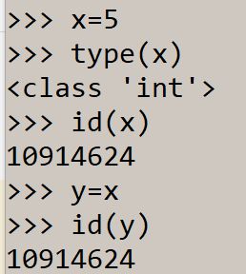
type et id

Slide 29
C’est pour ceci qu’en Python il est possible de:
x=2
x=”toto”
x=[1, 3, -10]

Slide 30
Données mutable et immutable
L’assignation par référence n’a vraiment d’importance que dans le cas où un objet est mutable. En Python, il existe en effet deux types d’objets: les mutables (listes, dictionnaires, sets, objets custo, etc) et les non mutables (strings, int, floats, tuples, etc).
Les mutables sont ceux qu’on peut modifier après leur création. Les non mutables sont ceux qu’on ne peut pas modifier après création.
On ne peut pas modifier 152 une fois que l’objet int est créé. Mais on peut rajouter des éléments à une liste après qu’elle soit créée. Les ints sont non mutables. Les listes sont mutables.
Cela peut surprendre, mais les strings sont non mutables. Même quand vous faites:
>>> pa = "papa"
>>> pi = pa.replace("a", "i")
>>> print pa
papa
>>> print pi
pipi

Slide 31
Affectation //
a,b,c=1,10,16
x,y=a,b
y,x=y,x

Slide 32
Bloc et instructions
Un programme Python est composé d'instructions.
En Python les limites des instructions et des blocs sont définies par la mise en page.
Pas de point-virgule (;) à la fin de chaque instruction comme en Java Mais juste un saus de ligne le caractère de fin de ligne (symbolisé par "\n" newLine).
Les accolades ({}) pour le début et la fin de bloc sont remplacées par les niveaux d'indentations, terminé par une ligne blanche
En définitive, Python oblige à écrire du code lisible, et à prendre de bonnes habitudes conservables dans d'autres langages, ce qui est fait un langage idéal pour apprendre la programmation.

Slide 33
Un programme Python
Un programme Python est construit à partir de blocs de code. Un block est un morceau de texte de programme Python qui est exécuté en tant qu'unité.
Les éléments suivants sont des blocs :
un module,
un corps de fonction
et une définition de classe.

Slide 34
J’utilise Windows 10 pro : WSL et Ubuntu, VS code, Python3
Pour windows:
https://code.visualstudio.com/download
https://www.python.org/downloads/
WSL Environnement Linux dans Windows 10 : permet d’utiliser facilement git, ssh, compilateur C, langage de script bash, python, Java, Ocaml, etc...

Slide 35
Minimum pour UTC503 Liban : git, ssh, python, vscode
https://github.com/git-for-windows/git/releases/download/v2.23.0.windows.1/Git-2.23.0-64-bit.exe viens avec ssh client
Pouvez installer ssh client de windows10
installer python3.8 https://classroom.google.com/u/1/c/NDMyNTQ2MjYyNDJa/a/NDMzNjAwODIzMjZa/details
installer VSCode

Slide 36
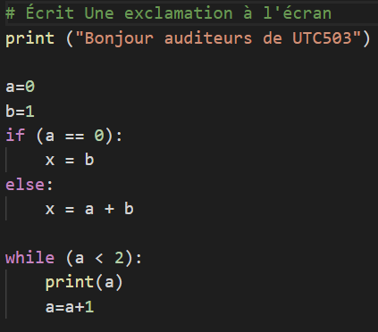
Exemple
Tabulation
Ligne vide ou supprimer tabulation

Slide 37
Essayer d'écrire la même chose en Java
Discussion
Quels sont vos commentaire

Slide 38
if else en python vs Java / C
Tabulation obligatoire
En Java syntaxe sans contrainte de tabulation
if(condition) {
….
} else {
….
}
if (condition):
…
else:
....
Revenir ligne sans tabulation

Slide 39
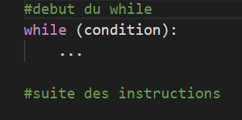
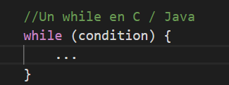
While en python
Tabulation
supprimer tabulation

Slide 40
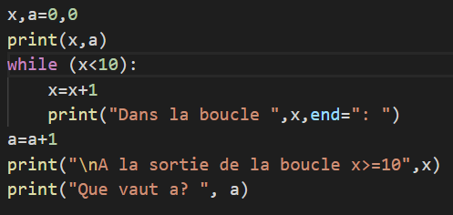
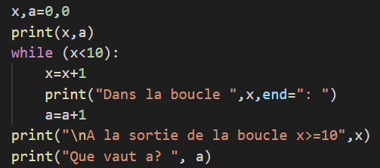
Un exemple pour montrer plusieurs blocs
Importance des tabulations et la fin d’un bloc

Slide 41
Les variables et leur type
Langages de programmation impératif, manipule des valeurs en mémoire. et leur évolution grâce à l'exécution d’instructions => La variables, association (on dit aussi une liaison) entre un symbole et une valeur. Le symbole (comme une étiquette sur un document) permettant au programmeur d'identifier et manipuler ces valeurs.
Le typage d'une variable consiste à associer un « type » de donnée [une méta donnée une information], permettant au langage de savoir si celle-ci est de type numérique, textuel, etc., d'allouer en conséquence des zones de mémoire de dimension suffisantes pour stocker cette donnée, et éventuellement de vérifier que les manipulations programmées sur cette variable (opérations mathématiques, traitement de texte, etc.) sont cohérentes avec son type.

Slide 42
Typage dynamique
Le typage dynamique consiste à laisser le langage réaliser cette opération de typage « à la volée », lors de l'exécution du code.
Un langages statiquement typés demandent au programmeur de déclarer expressément, pour chaque variable qu'il introduit dans son code, son typage.
Le typage dynamique est une solution très commode pour le développement rapide de programmes, où le type des objets manipulés n'est pas forcément connu à l'avance, ou bien où le programmeur veut permettre par commodité le changement de type d'une variable.

Slide 43
interprété vs compilé
On peut distinguer deux grands types de langages : les langages interprétés et les langages compilés.
Les langage interprété plutôt typage dynamique
Le langage compilé plutôt typage statique
Notes:
Montrer au auditeurs une session Python … montrer la différence avec le processus codage -> compiler -> exécuter

Slide 44
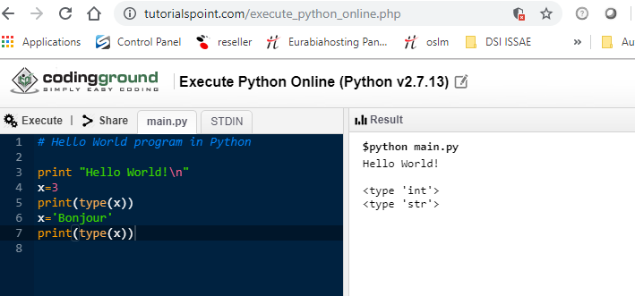
Vous pouvez utiliser python en ligne pour vos essai rapide

Slide 45
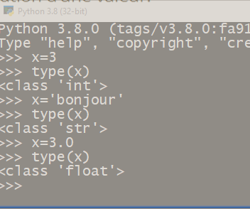

Python typage dynamique des variables
La variable python est créé lors de sa première utilisation : CAD lors d’une affectation d’une valeur.
Ici y n’a pas encore été créée

Slide 46
Pour en savoir plus sur les types et les variables
https://utc503.page.link/variables

Slide 47
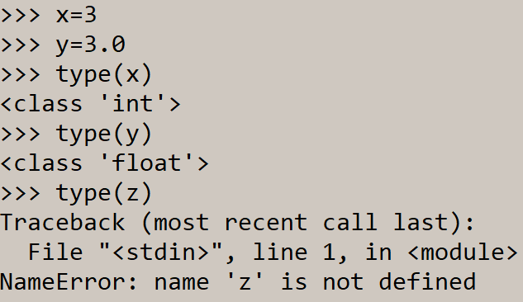
Les types numériques (immutable)
int
float
complex

Slide 48
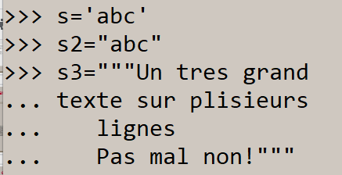
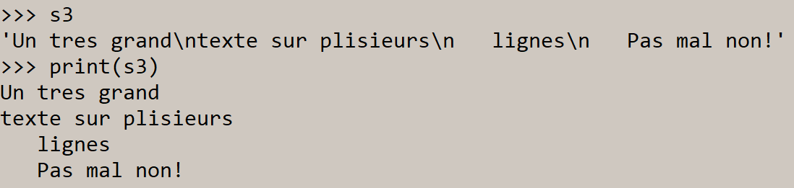
Les chaînes de caractères : strings (immutable)
exemple: ‘abcd’ ou “abcd”
sur plusieurs lignes 3 ‘ ou 3 “

Slide 49
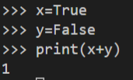
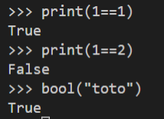
Les booléens python entre C et Java

Slide 50
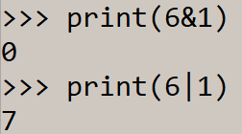
Les opérateurs
Arithmétique: +, -, *, /, %, **, //
de comparaison: ==, !=, >, <, >=, <=
logique: and, or, not
d’identité entre objets: is, is not
d’appartenance: in, not in
binaire: &, |, ^, ~, <<, >>
Pourquoi?

Slide 51

Casting
int
float
str
bin
hex
essayer….

Slide 52
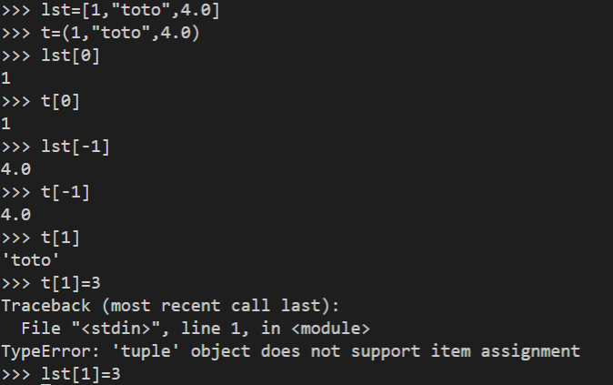
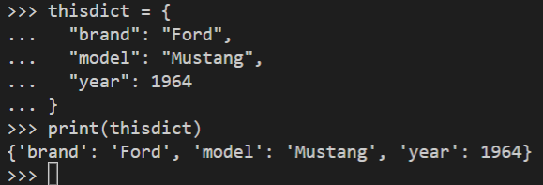
La structuration des données : Collections de données en Python
List : mutable
lst=[“Bonjour”, “La”, 3, “Classe”, 5.0]
Tuple : immutable
t=(“Bonjour”, “La”, 3, “Classe”, 5.0)
Set : immutable
s={“un”, 2}
Dictionary (hashtable) : mutable

Slide 53
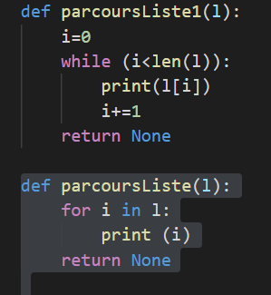
Amusons nous avec les collections….
Le while permet de faire des répétitions. Mais comment parcourire les séquences de données de manière plus élégante => le for (en fait un foreach)

Slide 54
Création d’un nouveaux type de donnée : structure de donnée ou classe
Nous verrons ceci dans le prochain chapitre

Slide 55
Procédure et fonctions
Structurer un programme en un ensemble de procédures ou de fonctions, issue du raffinage.
Factoriser des parties de code semblable.
Ensemble de fonctions pour définir de nouvelle expression ou opérations élémentaires: Des fonctions dans une librairie (exemple tri, les fonctions mathématique, statistique, toutes vos fonctions précédemment réalisée et réutilisable, etc…
Procédure ne retourne pas de valeurs (pas de résultat) pour définir une nouvelle instruction (modifie l’état du programme) : exemple print()
En Python (comme en C , Java, …) une procédure est une fonction qui retourne None

Slide 56
Fonction
Une fonction est une relation entre un élément d’un ensemble de départ vers un élément unique d’un ensemble d’arrivé
exemple:
plus : NxN → N
(x,y) → x+y
L’algorithmique: Partant de la spécification ou définition d’une fonction f, écrire un ou plusieurs algorithmes décrivant les étapes de calcul de f(x) et prouver que ces algorithmes sont corrects
En C par exemple tout est fonction, en java tout est methodes
en Python nous verrons on peut faire un peu de tout!

Slide 57
Procédure? Paramètres de fonctions
Une procédure est une sorte de fonction sans résultat! Si des résultats sont calculés on doit trouver un moyen en modifiant l’environnement (l’état) => instruction
Les paramètres de fonctions ou procédure figurant dans l’en-tête d’une fonction se nomment des “paramètres muets” (ou encore “paramètres formels”). Leur rôle est de permettre, au sein du corps de la fonction, de décrire ce qu’elle doit faire. Leur portée est limitée à la définition de la fonction concernée ; ils n’entrent donc pas en conflit avec d’éventuelles variables locales à d’autres fonctions
par exemple en C int f(int x) … En Python def f(x): ...

Slide 58
L’appel de fonction, type de paramètres
Les paramètres fournis lors de l’utilisation (l’appel) de la fonction se nomment des “paramètres effectifs”.
Les “paramètres effectifs” sont transmis aux “paramètres formels” de 2 moyens
Par valeur
Ou par référence

Slide 59
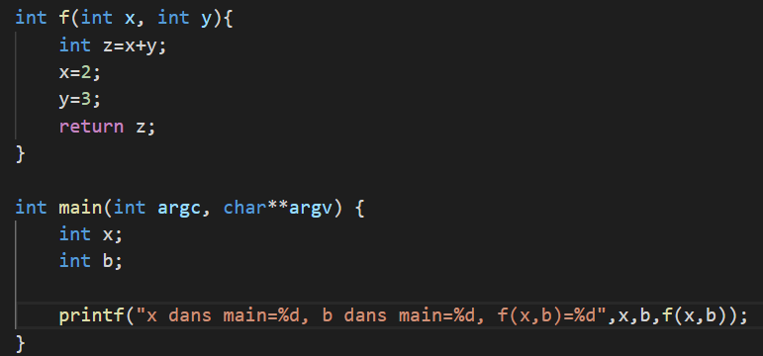
Par valeur : copie de valeur : exemple C
Paramètres formels
Lors de l’appel :
x_de_f <- val(x_de_main)
y_de_f <- val(b)
aucun lien entre xdef et xdemain et ydef et bdenmain
Effectif

Slide 60
par référence : représente la même donnée
L’utilisation du “paramètre formel” à lieu en fait directement sur le “paramètre effectif”. Ce qui est passé en fait est une référence (adresse du paramètre effectif

Slide 61
En Python : On crée une fonction selon le schéma suivant :
def nom_de_la_fonction(parametre1, parametre2, parametre3, parametreN):
# Bloc d'instructions
def, mot-clé qui est l'abréviation de « define » (définir, en anglais) et qui constitue le prélude à toute construction de fonction.
Le nom de la fonction, qui se nomme exactement comme une variable (nous verrons par la suite que ce n'est pas par hasard). N'utilisez pas un nom de variable déjà instanciée pour nommer une fonction.
La liste des paramètres qui seront fournis lors d'un appel à la fonction. Les paramètres sont séparés par des virgules et la liste est encadrée par des parenthèses ouvrante et fermante (les espaces sont optionnels mais améliorent la lisibilité).
Les deux points, encore et toujours, qui clôturent la ligne.

Slide 62
Avec Python les paramètres leur passages est plus subtile
En C tout les passages sont par valeur
En Java les types primitifs sont par valeur, les objets par référence
En Python tout est par référence! En fait car tout est objet!
Mais avec Python certaines données sont immutable et d’autre mutable

Slide 63


Procédure et Appel de procédure cas Python
En plus des conditions et répétition, l’appel de procédures permet de structurer et factoriser les algorithmes. Correspond à un élément de raffinage.
En python tout est fonction, donc
Si pas de résultat comme dans print
réponse => None

Slide 64
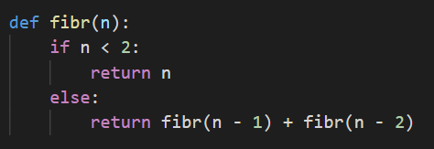
Exemple de fonctions, elle peuvent être récursive
def f():
…
return resultat

Slide 65
Fonctions imbriquée

Slide 66
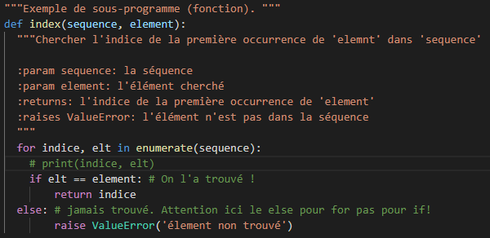
Exemple
La documentation est normalisée : voir PEP 257 et différents styles
une phrase pour décrire l’objectif, suivie d’une ligne blanche
une description plus détaillée (conditions d’utilisation, effets)
une description des paramètres, du résultat et des éventuelles exceptions

Slide 67
Avec les connaissances acquise jusqu'à ce point on peut déjà faire beaucoup de chose… essayons
Ecrire deux fonctions en python calculant la factorielle une en itératif et l'autre en récursif.
Calculer les solutions d’une équation de second degré
Trouver le plus petit diviseur d’un nombre positif n
Calculer p(x)=a₀+a₁*x+..+a_{i}*x^{i}+...+a_{n}*x^{n}

